Slide 1

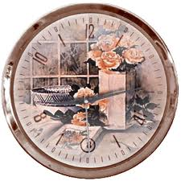
Por Jesús Mota
R E LO J

Slide 2


Slide 3
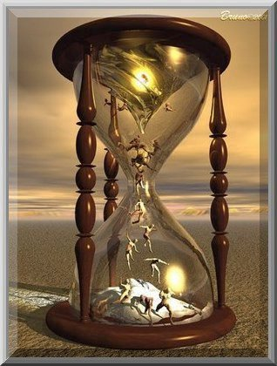
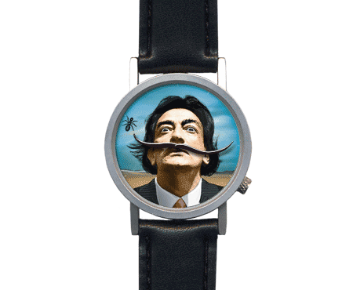
Reloj no marques las horas

Slide 4
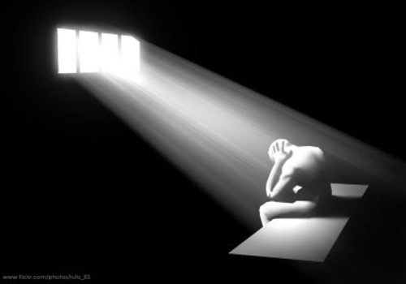
porque voy a enloquecer

Slide 5

ella se irá para siempre

Slide 6
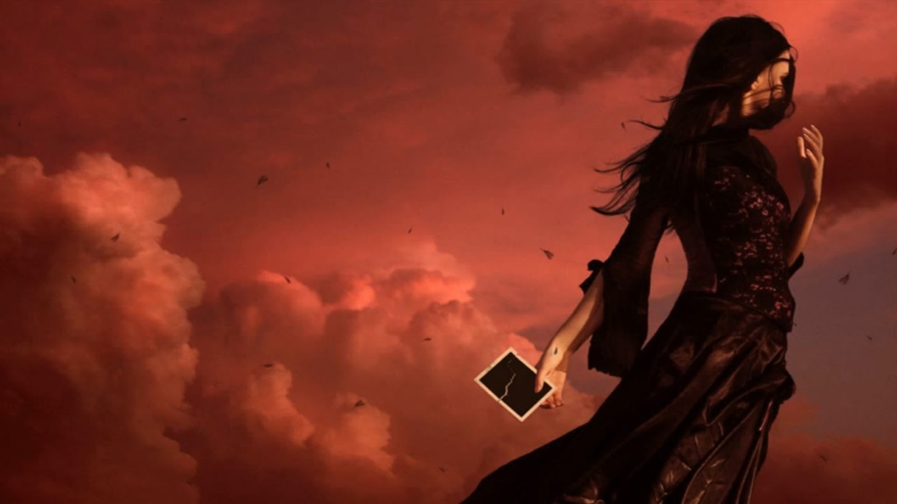
cuando amanezca otra vez

Slide 7
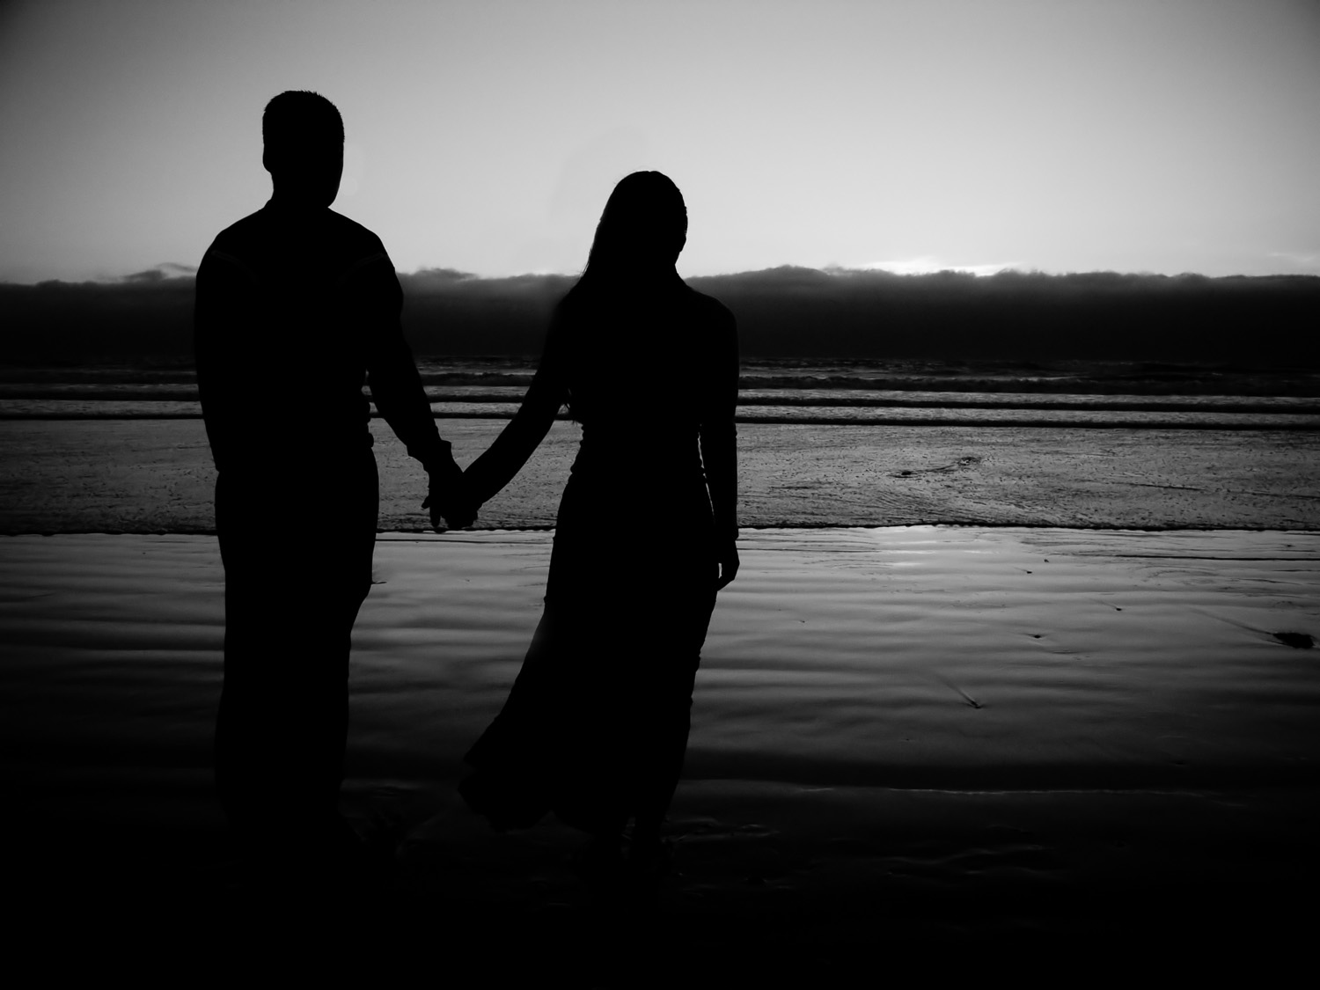
Nomás nos queda esta noche

Slide 8
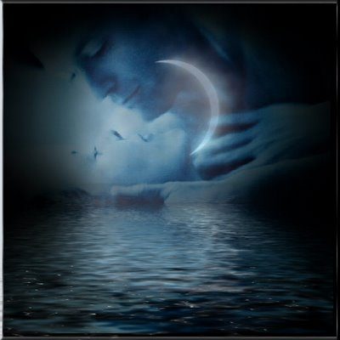
para vivir nuestro amor

Slide 9


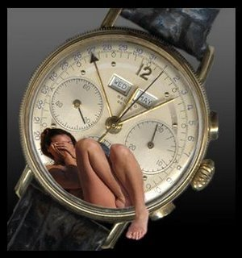
y tu tic-tac me recuerda

Slide 10

mi irremediable dolor

Slide 11
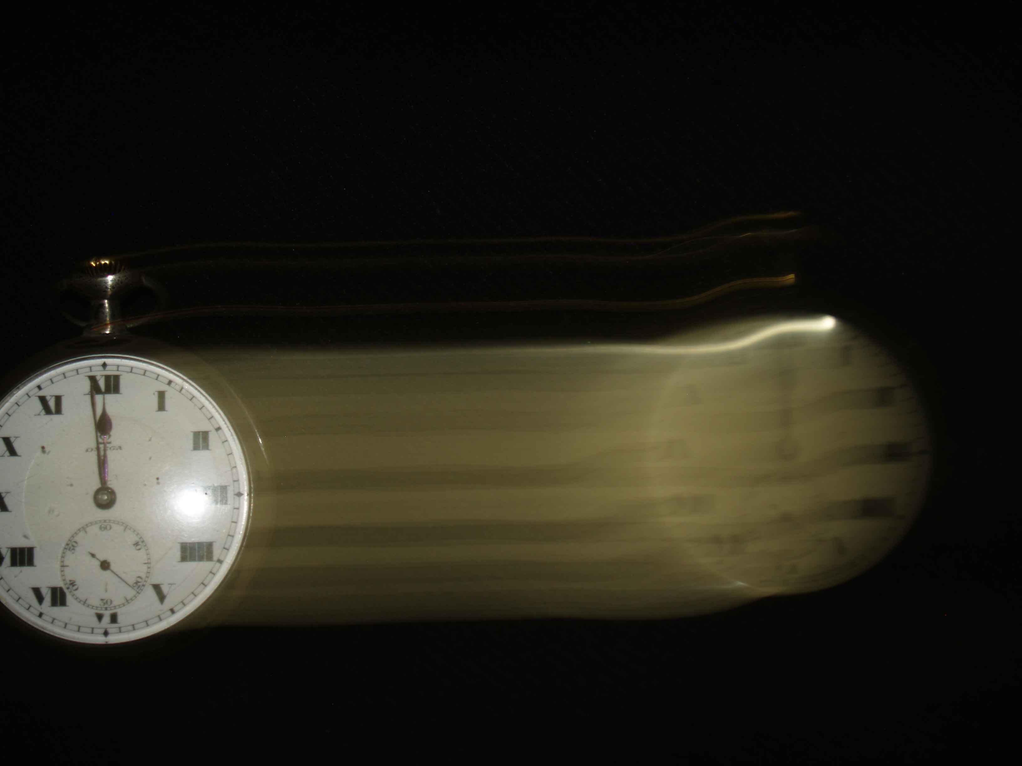
Reloj detén tu camino
porque mi vida se apaga
.

Slide 12
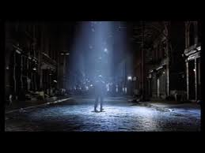
ella es la estrella
que alumbra mi ser

Slide 13
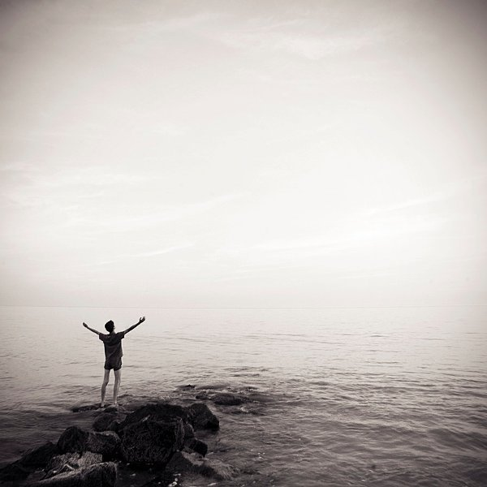
yo sin su amor no soy nada

Slide 14
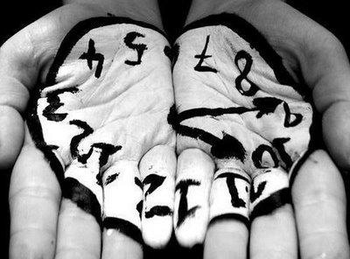
Detén el tiempo en tus manos

Slide 15
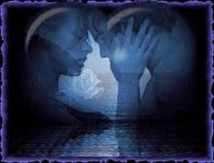
haz esta noche perpetua

Slide 16
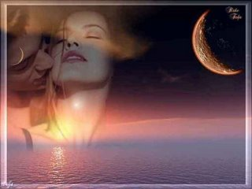
.
para que nunca se vaya de mí
para que nunca amanezca.

Slide 17

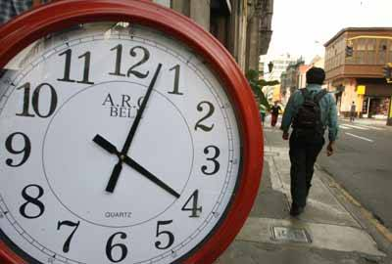
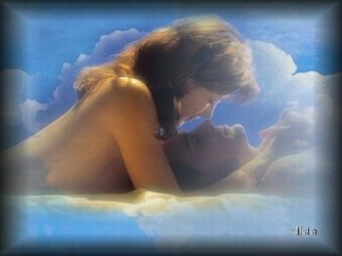
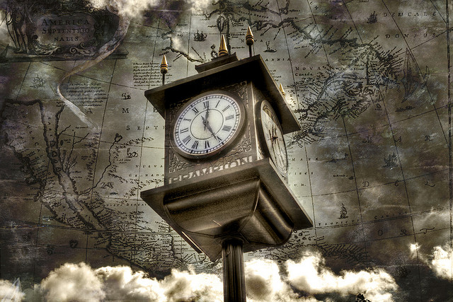
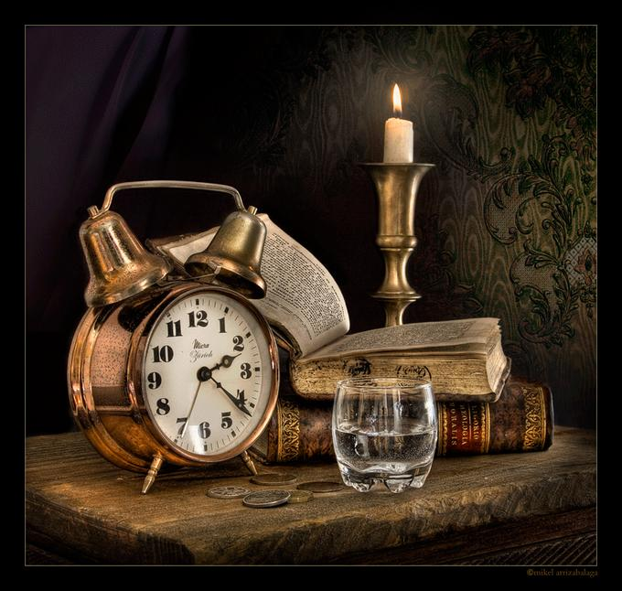

Slide 18
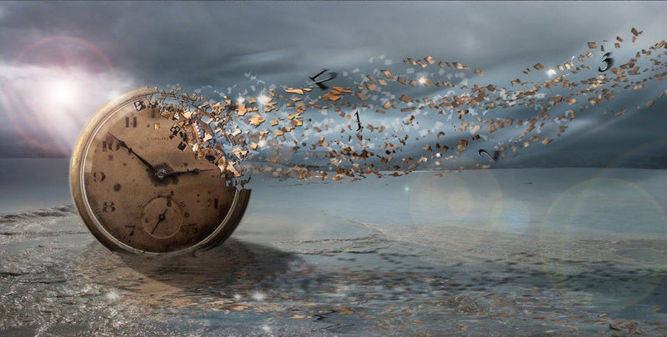
Reloj detén tu camino
.
porque mi vida se apaga

Slide 19
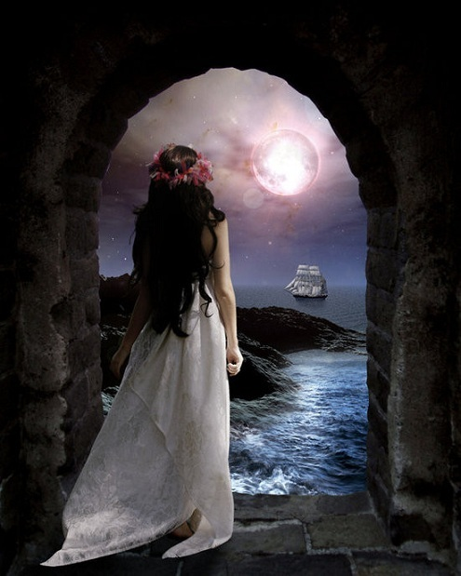
ella es la estrella
que alumbra mi ser

Slide 20
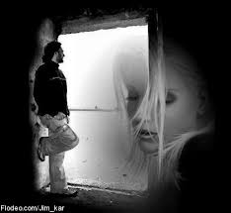
yo sin su amor no soy nada

Slide 21
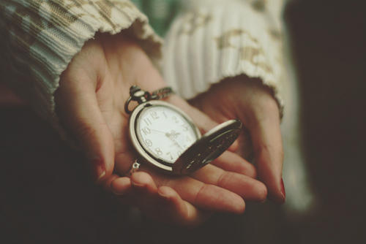
Detén el tiempo en tus manos

Slide 22
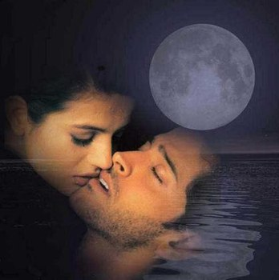
haz esta noche perpetua

Slide 23
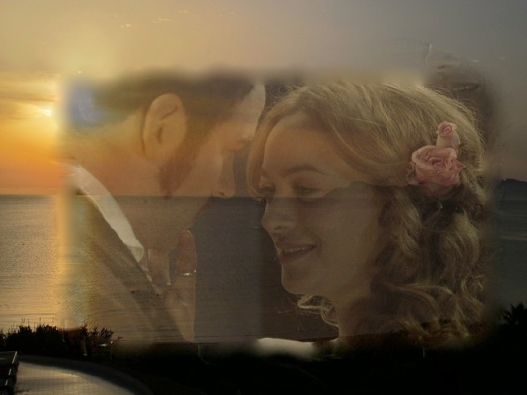
para que nunca se vaya de mí
para que nunca amanezca.
.

Slide 24


Slide 25
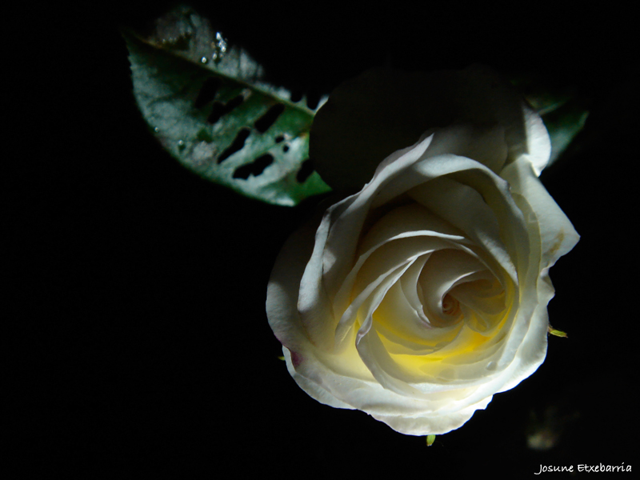

Slide 26
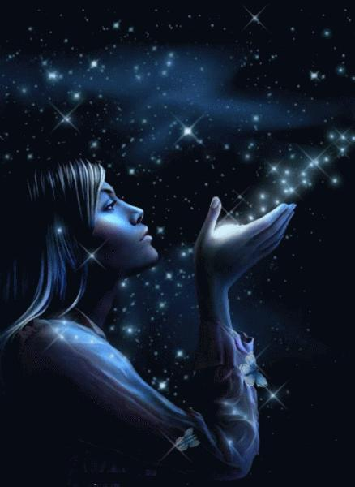


fin

Slide 27



Accede a la sección que desees desde aquí:
Propia Creación
De la Red
Dedicatorias | Fechas Especiales | Graciosos
Historia y Arte | Lugares | Musicales
Naturaleza y Ciencias | Política | Reflexión
Religiosos | Románticos | Salud
Dedicatorias | Fechas Especiales | Graciosos
Historia y Arte | Lugares | Musicales
Naturaleza y Ciencias | Política | Reflexión
Religiosos | Románticos | Salud
Si deseas recibir pps periódicamente en tu correo electrónico subscríbete aquí:

